Slide 1
Web编程
——前端开发

Slide 2





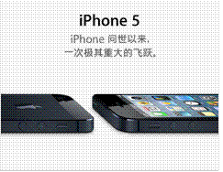

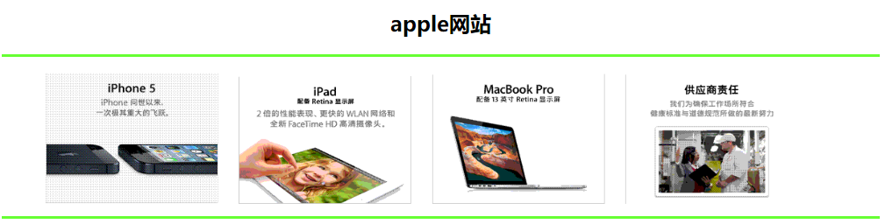

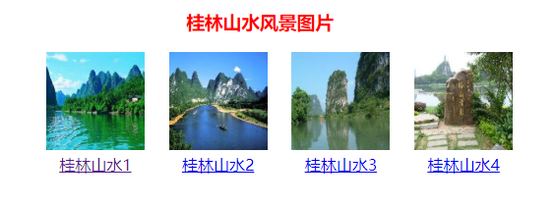
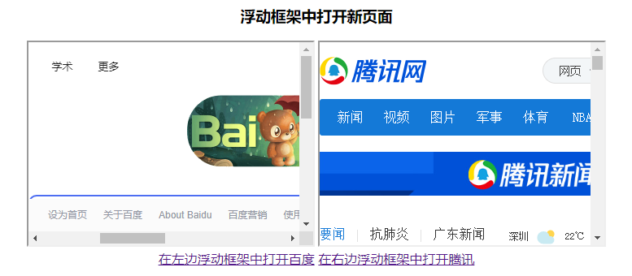
上机实验（四），P71-72
图片素材见右
注意：display:inline -> display:inline-block
点击桂林山水图片会显示无缩放的大图

Slide 3
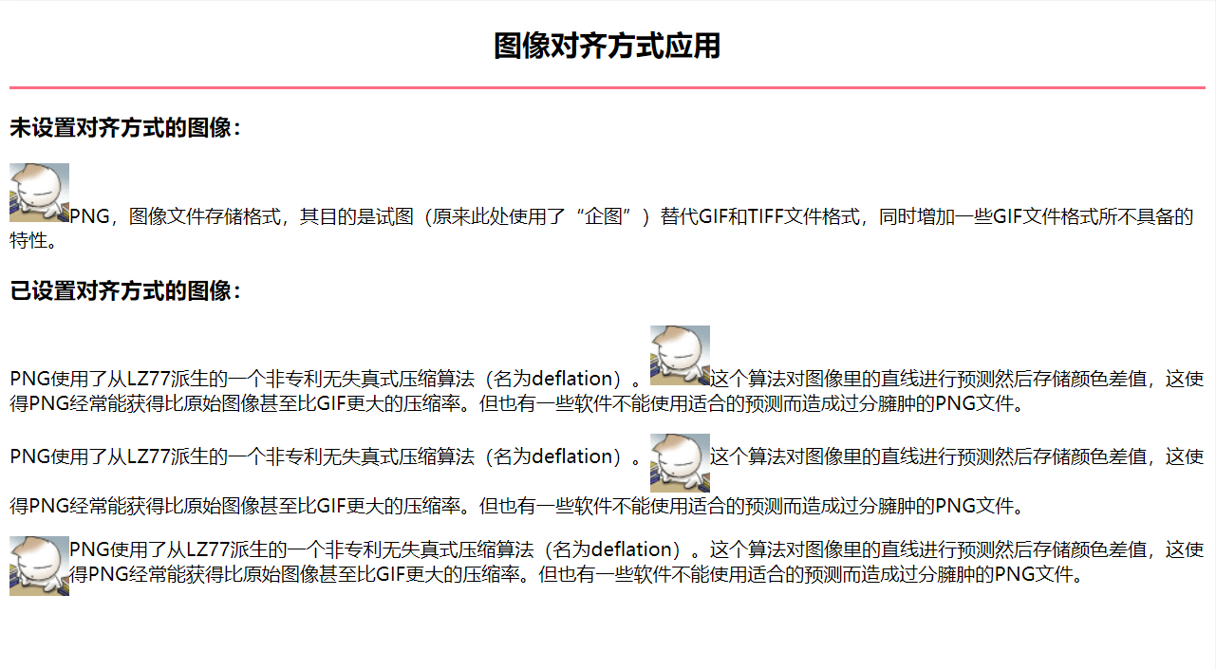
上机实验（五），P86-87
1. 实现如下图所示效果：

Slide 4






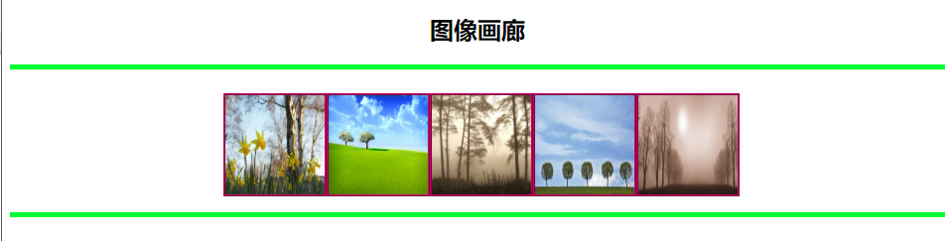
上机实验（五），P86-87
2. 页面效果如上图，采用无序列表加载5幅图像，并利用marquee实现5幅图像从右向左，左右来回滚动显示
<style type="text/css">
img{width:100px;height:100px;border:2px #cc0066 ridge;}
ul{list-style-type:none;}
li{float:left;}
</style>

Slide 5
评分标准
代码提交到下列网站上即可
http://yywebsite.cn/webcheck/#/login，使用自己的姓名、学号登录
选择“实验（四）……”等，提交html文本，再次提醒注意图片链接要修改！文字要检查！
评分规则：
1. 提交后在特定时间（如下午5:00）启动评分，按最后一次提交的先后次序，第1、2个通过全部检查项的得100分；第3、4个通过全部检查项的得99分；依次类推；未全通过暂不赋分。
特殊规则：在首次启动评分时，如有相同错误，按相同人数*5，倒扣最后的通过得分
首次评分只提示有差错，不提示具体错误情况；
第2次（如5:20）启动2次评分，按首评后的最后一次提交次序检查，给通过全部检查项的赋分，但最高分比首评得分的最低分再少5分；检查仍有差错的，给出具体错误提示
第3次（如7:00）启动第3次评分，按2评后的最后一次提交次序，给通过全部检查项的赋分，但最高分比2评得分的最低分再少5分。第3次评分仍有差错（有效提交）的，记为60分。
特别注意，检查的项目、常见的差错包括
标题、文字、标点符号（中文使用全角标点；英文使用半角标点）和空格、对齐、间隔等等，以“可见”内容为主。特别的，在中文上下文中使用的半角标点，都改用全角标点，如半角的()改为全角的（）等等。课本题目的描述本身有小差错，以PPT上的说明为准
一些HTML的布局属性现已被废弃（如这里水平线的高度等），但作为学习的过程，我们仍在这里使用。一些编辑器会提示甚至禁用该类属性，请自行禁掉或忽略这类检查。
提交网站带来一些变化影响，记得查阅下页说明

Slide 6
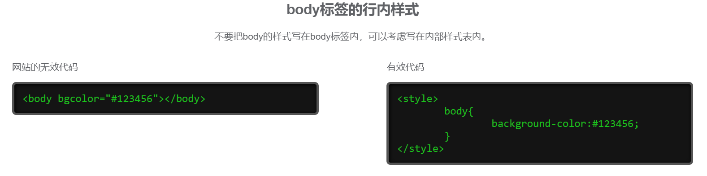
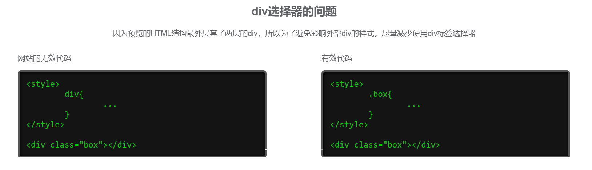
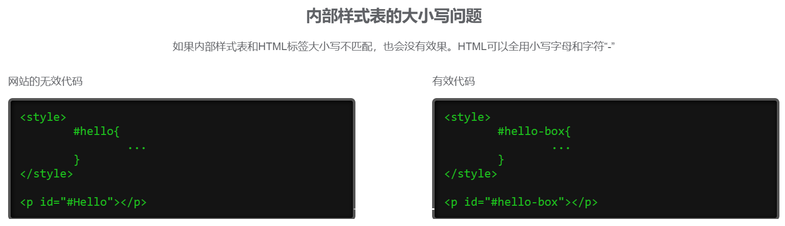
提交网站引起的一些问题
1. body标签的样式属性失效，需使用body选择器的样式属性（HTML实验）
2. 禁用div标签选择器，需使用类或ID选择器（CSS实验）
3. 样式选择器大小写敏感，需使用小写字母和“-”做标识符（CSS实验）

